Slide 1
Ekotoxikologické biotesty
Půdní biotesty
Doc. RNDr. Jakub Hofman, Ph.D.

Slide 2
Úvod

Slide 3
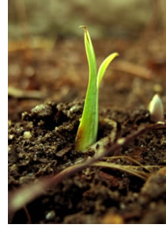
Půdní biotesty
Testy s půdními organismy
Matrice je půda (solid phase)
Cíl: chránit půdu a půdní biotu před účinky chemických látek a dalšími stresory
Proč? Půda je nepostradatelná složka přírody, základna pro růst rostlin, zásobárna živin, počátek a konec potravních řetězců a cyklů prvků, filtrační a dekontaminační zóna

Slide 4
Proč ekotoxikologické testy ?
CHEMICKÉ ANALÝZY samotné NEDOKÁŽOU postihnout reálné riziko pro živé organismy:
1) reálná expozice se liší podle biodostupnosti toxických prvků a látek v dané situaci,
2) jde vždy o směs toxikantů, která působí jinak než jednotlivé toxikanty zvášť
3) Negativní vlivy matrice samotné bez ohledu na obsah toxikantů na živé organismy či interakce vlivu matrice s efekty toxikantů
4) spektrum analytických metod (tedy i limitních hodnot) je omezené a ve vzorku mohou být přítomny neanalyzované významně toxické látky.

Slide 5
Proč testy kontaktní (půdní) ?
Účinky na půdní organismy exponované v pevné matrici nelze zcela extrapolovat z testů akvatických
Do hry vstupuje významně osud kontaminantu v půdním prostředí, vliv na reálnou biodostupnost pro půdní organismy
Nezanedbatelné vlivy samotné matrice (např. nevhodné fyz.- chem. vlastnosti, kombinace s toxicitou)

Slide 6
Důsledky expozice v pevné matrici
Pevné matrice jsou dosti heterogenní
Obsahuje vždy všechny tři fáze PEVNOU, KAPALNOU (pórová voda) a PLYN (vzduch)
Přítomnost pevné fáze zejména má významný vliv na OSUD a CHOVÁNÍ chemické látky
V závislosti na vlastnostech látky, vlastnostech půdy a čase dojde k DISTRIBUCI látky v půdě, případně vzniku SPECIÍ
Stěžejním procesem je SORPCE a důsledkem je klíčový faktor půdních testů (eko)toxicity – BIODOSTUPNOST
To vše má fatální důsledky pro výslednou toxicitu a riziko
Důsledkem je i ztížená extrapolace mezi půdami, z akvatických testů na půdní a z laboratorních testů na reálnou situaci

Slide 7
Schéma expozice v půdním prostředí
POLUTANT
v půdě prostorově distribuován a v různých formách
OSUD a chování v půdě
je funkce:
vlastnosti půdy
vlastnosti látky
Vstup POLUTANTU
EXPOZICE je funkce:
osudu polutantu v půdě
+
vlastností organismu
(morfologie, fyziologie,
ekologie ...)
BIODOSTUPNOST
ORGANISMUS
Polutant v organismu
Metabolismus, eliminace, efekty

Slide 8
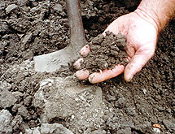
Které vlastnosti matrice jsou kritické
Obsah organické hmoty – OM, TOC
Obsah jílovitých částic (ø < 10 µm)
Kationtová výměnná kapacita
pH
Vlhkost
Struktura půdy
Čas

Slide 9
Využití půdních biotestů při ochraně půd
Zakotvení v legislativě = PROČ mají půdní biotesty své místo na slunci
Do teď zejména při hodnocení nebezpečnosti chemických látek a pesticidních přípravků
Silný nárůst zájmu o využití biotestů při hodnocení komplexních směsí jako jsou odpady, kal ČOV, sedimenty, komposty, hnojiva apod.
Velký potenciál biotestů při hodnocení kvality půd např. před a po remediaci, při inventůře kontaminovaných ploch apod.

Slide 10
Dostupné standardní postupy půdních biotestů

Slide 11
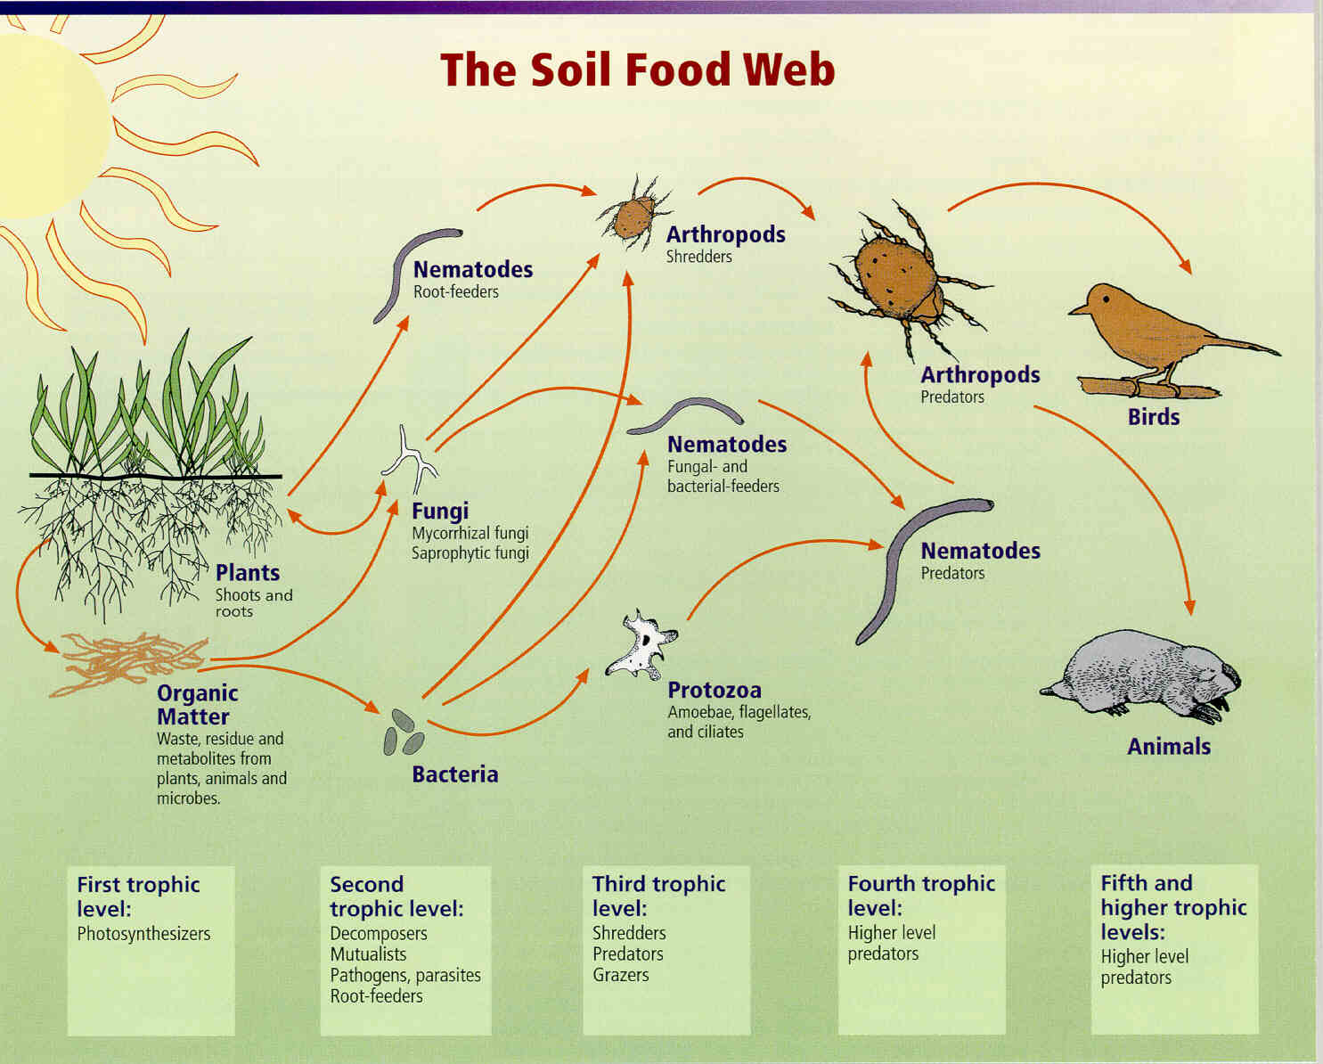
Půdní potravní síť vs dostupné biotesty
Earthworms,
Enchytraeids

Slide 12

Standardy půdních metod - ISO
Půdní mikroorganismy
ISO 10381-6:2009 | Soil quality -- Sampling -- Part 6: Guidance on the collection, handling and storage of soil under aerobic conditions for the assessment of microbiological processes, biomass and diversity in the laboratory
ISO 14240-1:1997 | Soil quality -- Determination of soil microbial biomass -- Part 1: Substrate-induced respiration method
ISO 14240-2:1997 | Soil quality -- Determination of soil microbial biomass -- Part 2: Fumigation-extraction method
ISO 16072:2002 | Soil quality -- Laboratory methods for determination of microbial soil respiration
ISO 17155:2002 | Soil quality -- Determination of abundance and activity of soil microflora using respiration curves
ISO 15685:2004 | Soil quality -- Determination of potential nitrification and inhibition of nitrification -- Rapid test by ammonium oxidation
ISO 14238:1997 | Soil quality -- Biological methods -- Determination of nitrogen mineralization and nitrification in soils and the influence of chemicals on these processes
ISO 23753-1:2005 | Soil quality -- Determination of dehydrogenase activity in soils -- Part 1: Method using triphenyltetrazolium chloride (TTC)
ISO 23753-2:2005 | Soil quality -- Determination of dehydrogenase activity in soils -- Part 2: Method using iodotetrazolium chloride (INT)
ISO/DIS 11063 | Soil quality -- Method to directly extract DNA from soil samples
ISO/TS 29843-1:2010 | Soil quality -- Determination of soil microbial diversity -- Part 1: Method by phospholipid fatty acid analysis (PLFA) and phospholipid ether lipids (PLEL) analysis
ISO/PRF TS 29843-2 | Soil quality -- Determination of soil microbial diversity -- Part 2: Method by phospholipid fatty acid analysis (PLFA) using the simple PLFA extraction method
ISO/TS 10832:2009 | Soil quality -- Effects of pollutants on mycorrhizal fungi -- Spore germination test
ISO/TS 22939:2010 | Soil quality -- Measurement of enzyme activity patterns in soil samples using fluorogenic substrates in micro-well plates
ISO 11266:1994 | Soil quality -- Guidance on laboratory testing for biodegradation of organic chemicals in soil under aerobic conditions
ISO 15473:2002 | Soil quality -- Guidance on laboratory testing for biodegradation of organic chemicals in soil under anaerobic conditions
ISO 14239:1997 | Soil quality -- Laboratory incubation systems for measuring the mineralization of organic chemicals in soil under aerobic conditions

Slide 13
Standardy půdních metod - ISO
Suchozemské rostliny
ISO 11269-1:1993 | Soil quality -- Determination of the effects of pollutants on soil flora -- Part 1: Method for the measurement of inhibition of root growth
ISO 11269-2:2005 | Soil quality -- Determination of the effects of pollutants on soil flora -- Part 2: Effects of chemicals on the emergence and growth of higher plants
ISO 17126:2005 | Soil quality -- Determination of the effects of pollutants on soil flora -- Screening test for emergence of lettuce seedlings (Lactuca sativa L.)
ISO 22030:2005 | Soil quality -- Biological methods -- Chronic toxicity in higher plants
ISO/CD 29200 | Soil quality -- Assessment of genotoxic effects on higher plants -- Micronucleus test on Vicia faba

Slide 14
Standardy půdních metod - ISO
Půdní bezobratlí
ISO 11268-1:1993 | Soil quality -- Effects of pollutants on earthworms (Eisenia fetida) -- Part 1: Determination of acute toxicity using artificial soil substrate
ISO 11268-2:1998 | Soil quality -- Effects of pollutants on earthworms (Eisenia fetida) -- Part 2: Determination of effects on reproduction
ISO 11268-3:1999 | Soil quality -- Effects of pollutants on earthworms -- Part 3: Guidance on the determination of effects in field situations
ISO 11267:1999 | Soil quality -- Inhibition of reproduction of Collembola (Folsomia candida) by soil pollutants
ISO 16387:2004 | Soil quality -- Effects of pollutants on Enchytraeidae (Enchytraeus sp.) -- Determination of effects on reproduction and survival
ISO 15952:2006 | Soil quality -- Effects of pollutants on juvenile land snails (Helicidae) -- Determination of the effects on growth by soil contamination
ISO 20963:2005 | Soil quality -- Effects of pollutants on insect larvae (Oxythyrea funesta) -- Determination of acute toxicity
ISO 17512-1:2008 | Soil quality -- Avoidance test for determining the quality of soils and effects of chemicals on behaviour -- Part 1: Test with earthworms (Eisenia fetida and Eisenia andrei)
ISO/DIS 17512-2 | Soil quality -- Avoidance test for determining the quality of soils and effects of chemicals on behaviour -- Part 2: Test with collembolans (Folsomia candida)
ISO 23611-1:2006 | Soil quality -- Sampling of soil invertebrates -- Part 1: Hand-sorting and formalin extraction of earthworms
ISO 23611-2:2006 | Soil quality -- Sampling of soil invertebrates -- Part 2: Sampling and extraction of micro-arthropods (Collembola and Acarina)
ISO 23611-3:2007 | Soil quality -- Sampling of soil invertebrates -- Part 3: Sampling and soil extraction of enchytraeids
ISO 23611-4:2007 | Soil quality -- Sampling of soil invertebrates -- Part 4: Sampling, extraction and identification of soil-inhabiting nematodes
ISO/DIS 23611-5 | Soil quality -- Sampling of soil invertebrates -- Part 5: Sampling and extraction of soil macro-invertebrates
ISO/DIS 23611-6 | Soil quality -- Sampling of soil invertebrates -- Part 6: Guidance for the design of sampling programmes with soil invertebrates

Slide 15

Standardní metody OECD
Test No. 208: Terrestrial Plant Test: Seedling Emergence and Seedling Growth Test | 2006
Test No. 227: Terrestrial Plant Test: Vegetative Vigour Test | 2006
Test No. 207: Earthworm, Acute Toxicity Tests | 1984
Test No. 220: Enchytraeid Reproduction Test | 2004
Test No. 222: Earthworm Reproduction Test (Eisenia fetida/Eisenia andrei) | 2004
Test No. 228: Determination of Developmental Toxicity of a Test Chemical to Dipteran Dung Flies(Scathophaga stercoraria L. (Scathophagidae), Musca autumnalis De Geer (Muscidae)) | 2008
Test No. 232: Collembolan Reproduction Test in Soil | 2009
Test No. 226: Predatory mite (Hypoaspis (Geolaelaps) aculeifer) reproduction test in soil | 2008
Test No. 216: Soil Microorganisms: Nitrogen Transformation Test | 2000
Test No. 217: Soil Microorganisms: Carbon Transformation Test | 2000
Test No. 317: Bioaccumulation in Terrestrial Oligochaetes | 2010
Test No. 304A: Inherent Biodegradability in Soil | 1981
http://www.oecd.org/document/40/0,3746,en_2649_34377_37051368_1_1_1_1,00.html

Slide 16
Standardy půdních biotestů – US EPA
850.2450 - Terrestrial (Soil-Core) Microcosm Test (PDF) (19 pp, 123K)
850.4000 - Background-Nontarget Plant Testing (PDF) (15 pp, 50K)
850.4025 - Target Area Phytotoxicity (PDF) (15 pp, 51K)
850.4100 - Terrestrial Plant Toxicity, Tier I (Seedling Emergence) (PDF) (8 pp, 29K)
850.4150 - Terrestrial Plant Toxicity, Tier I (Vegetative Vigor) (PDF) (8 pp, 28K)
850.4200 - Seed Germination/Root Elongation Toxicity Test (PDF) (8 pp, 29K)
850.4225 - Seedling Emergence, Tier II (PDF) (10 pp, 36K)
850.4230 - Early Seedling Growth Toxicity Test (PDF) (9 pp, 33K)
850.4250 - Vegetative Vigor, Tier II (PDF) (10 pp, 35K)
850.4300 - Terrestrial Plants Field Study, Tier III (PDF) (8 pp, 27K)
850.4600 - Rhizobium-Legume Toxicity (PDF) (14 pp, 73K)
850.4800 - Plant Uptake and Translocation Test (PDF) (13 pp, 35K)
850.5100 - Soil Microbial Community Toxicity Test (PDF) (11 pp, 46K)
850.6200 - Earthworm Subchronic Toxicity Test (PDF) (13 pp, 43K)
http://www.epa.gov/ocspp/pubs/frs/home/draftguidelines.htm

Slide 17
EPPO standards
Scheme for the environmental risk assessment
of plant protection products
Number | Title of Standard
PP 3/1(2) | Chapter 1 - Introduction
PP 3/2(2) | Chapter 2 - Guidance on identifying aspects of environmental concern
PP 3/12(1) | Chapter 3 - Air
PP 3/3(2) | Chapter 4 - Soil
PP 3/4(2) | Chapter 5 - Ground water
PP 3/5(2) | Chapter 6 - Surface water and sediment
PP 3/6(2) | Chapter 7 - Aquatic organisms
PP 3/7(2) | Chapter 8 - Soil organisms and functions
PP 3/9(2) | Chapter 9 - Non-target terrestrial arthropods
PP 3/10(3) | Chapter 10 - Honeybees
PP 3/11(2) | Chapter 11 - Terrestrial vertebrates
PP 3/13(1) | Chapter 12 - Non-target higher terrestrial plants

Slide 18
Crop | Type of natural enemies | Examples¹
Cereals | Polyphagous predators | Pterostichus cupreus^{+*}
 |  | Bembidion lampros⁺
 |  | Tachyporus hypnorum
 |  | Aleochara bilineata⁺
 |  | Linyphiid spiders⁺
 |  | Lycosid spiders⁺
 |  | Chrysoperla carnea⁺
 | Aphid-specific predators | Coccinella septempunctata⁺
 |  | Episyrphus balteatus
 |  | Eupeodes corollae⁺
 | Aphid parasitoids | Aphidius spp.^{+*}
Vegetables | Polyphagous predators | As for cereals
 | Aphid parasitoids | Aphidius spp.⁺
 |  | Diaeretiella rapae⁺
 | Lepidopteran parasitoids | Trichogramma cacoeciae^{+°}
Orchards | Predatory mites | Typhlodromus pyri^{+*}
 |  | Amblyseius potentillae⁺
 | Aphid-specific predators | As for cereals
 | Lepidopteran parasitoids | As for vegetables
 | Polyphagous predators | Anthocoris spp.⁺
 |  | Orius sp.*
Glasshouses | Predatory mites | Phytoseiulus persimilis°
 | Whitefly parasitoids | Encarsia formosa°
 | Aphid-specific predators | As for cereals (except syrphids)
 |  | Aphidoletes sp.
 | Aphid parasitoids | As for vegetables
 | Leaf miner parasitoids | Dacnusa, Diglyphus
 |  | Opius⁺
Přirození nepřátelé škůdců z řad členovců, kteří jsou standardizováni ve směrnicích IOBC, BART, EPPO (Samsøe-Petersen, 1990)

Slide 19
Organizace spojené s půdními testy
OECD = Organization for Economic Cooperation Development
ISO = International Standardization Organization
US EPA = US Environmental Protection Agency
SETAC = Society for Environmental Toxicology and Chemistry
IOBC = International Organisation for Biological and Integrated Control of Noxious Animals and Plants
EPPO = European and Mediterranean Plant Protection Organization
ASTM = American Society of Testing and Materials
ANSI = American National Standards Institute
CEN = European Commitee for Standardization
AFNOR = Association Francaise de Normalisation
EEC = European Economic Community
WHO = World Health Organisation
BBA = Biologische Bundesanstalt für Land- und Forstwirtschaft
OPPTS = The Office of Prevention, Pesticides and Toxic Substances (EPA)
BART = Beneficial Arthropod Regulatory Testing

Slide 20
Výběr testů do procesů hodnocení rizik
Optimální vlastnosti půdního testu jsou:
  standardizovatelnost, opakovatelnost, variabilita
  praktická proveditelnost, cena, rychlost
  citlivost
  vypovídací hodnota, použitelnost pro ochranu ŽP
  ekologická relevance
  (samozřejmě platí vlastně i pro všechny další biotesty)

Slide 21
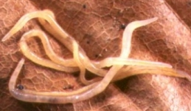
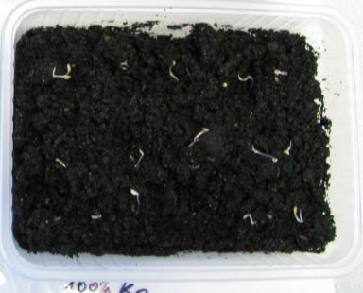
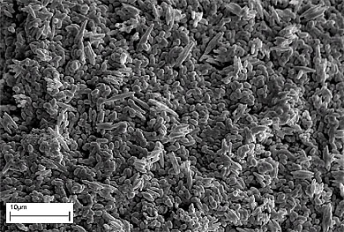
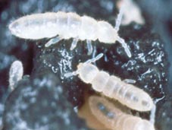
Příklad: sada testů z Vyhlášky 257/2009 Sb.
Před testy s roupicemi a vyššími rostlinami jsou reprezentativní vzorek sedimentu i reprezentativní vzorek referenční půdy (půda, na kterou má být sediment použit) vysušeny při laboratorní teplotě, zhomogenizovány a přesáty přes síto 2 či 4 mm.
Pro testy inhibice nitrifikace je referenční půdou nekontaminovaná půda splňující požadavky ISO 15685 (2004) a jak sediment tak referenční půda jsou vzorkovány, zpracovány a skladovány v souladu s ISO 10381-6 (2009): v přirozené vlhkosti, přes 2 mm síto, uchování v 4 °C maximálně dva týdny.
Před testováním se hodnocený sediment smíchá s půdou v objemovém poměru 1:3, který vychází z maximálního povoleného poměru výšky použitého sedimentu a orničního profilu v vyhlášce.
ISO 16387 (2004)
11269-1 (1993)
ISO 15685 (2004)
ISO 11267 (1999)

Slide 22
Ekologická relevance testů
  testované druhy by měly reprezentovat relevantní funkční skupinu
  test má respektovat ekologii organismu
  sledované odpovědi by měly být ekologicky relevantní a indikovat stav a funkci organismu (přežití, růst, reprodukce, přijímání potravy a mobilita)
  při sledování reprodukce by měla expozice pokrývat většinu životního cyklu
  abiotické a biotické faktory by měly v testu být podobné jako v habitatu
  expoziční cesty by měly napodobovat reálné expozice
  biodostupnost kontaminantu by měly být podobná jako v reálu
  koncentrace by měly být environmentálně reálné (u půdy obecně pro všechny látky lze jako maximum dát 1 g/kg půdy)

Slide 23
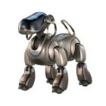
Ekologická relevance organismů
hrají klíčovou roli ve fungování půdního ekosystému
vyskytují se v řadě ekosystémů ve vyšší abundanci
lehce použitelné v polních i laboratorních podmínkách
dostávají se do kontaktu s polutanty
jsou dostatečně citlivé na stres
Problém ekotoxikologie obecně:
v testech použiji organismy A (z celé řady důvodů), ale cílové organismy v systému jsou B ➔ jaký je vztah výsledků pro A a B ?
Příklad: Eisenia fetida – nejznámější půdní test

Slide 24
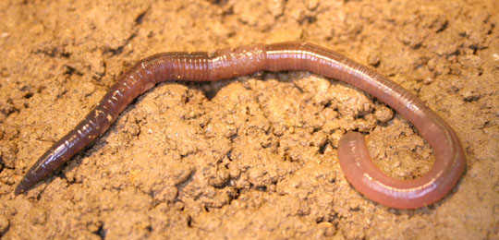
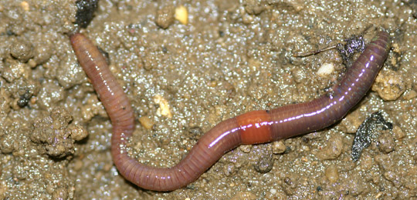
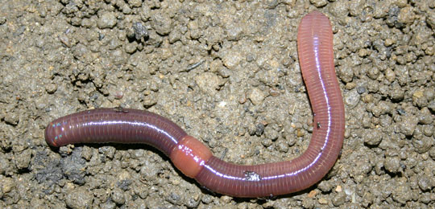
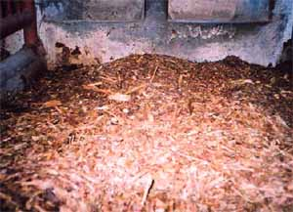
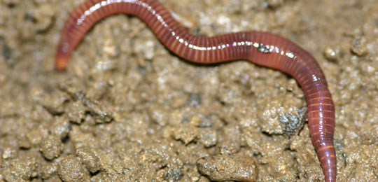
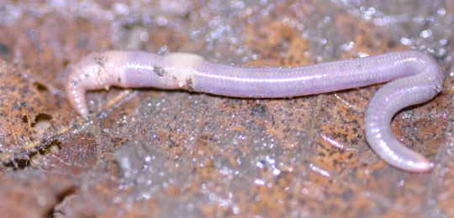
Druhy žížal
Lumbricus rubellus
Dendrobaena octaedra
Lumbricus terrestris
Eisenia fetida – žije v kompostu !!
Aporrectodea caliginosa

Slide 25
Základní koncepce půdních biotestů

Slide 26
Koncepce půdních biotestů

Slide 27



Půdní biotesty - koncepce
Response
Dose
Jde o prospektivní přístup k HODNOCENÍ EKOLOGICKÝCH RIZIK
CÍL: Určit, jaká koncentrace chemické látky v půdě je bezpečná
K tomu slouží soubor půdních ekotoxikologických testů a následně metodika hodnocení ekologických rizik

Slide 28
Půdní biotesty - koncepce
Response
Dose
Testuje se chemická látka ➔ koncentrační řada, např. 1, 10, 100, 1000 mg Cd / kg_{suché půdy}
Testuje se materiál typu kontaminovaná půda, sediment, kal ČOV apod. ➔ koncentrační řada vzniká „ředěním“ s referenční půdou,
např. 10, 20, 40, 80, 100 % kalu s čistou půdou

Slide 29
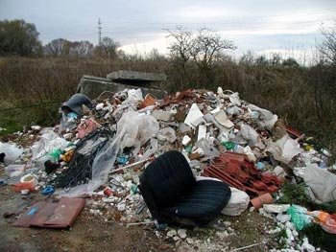
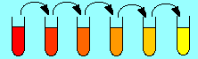
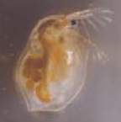
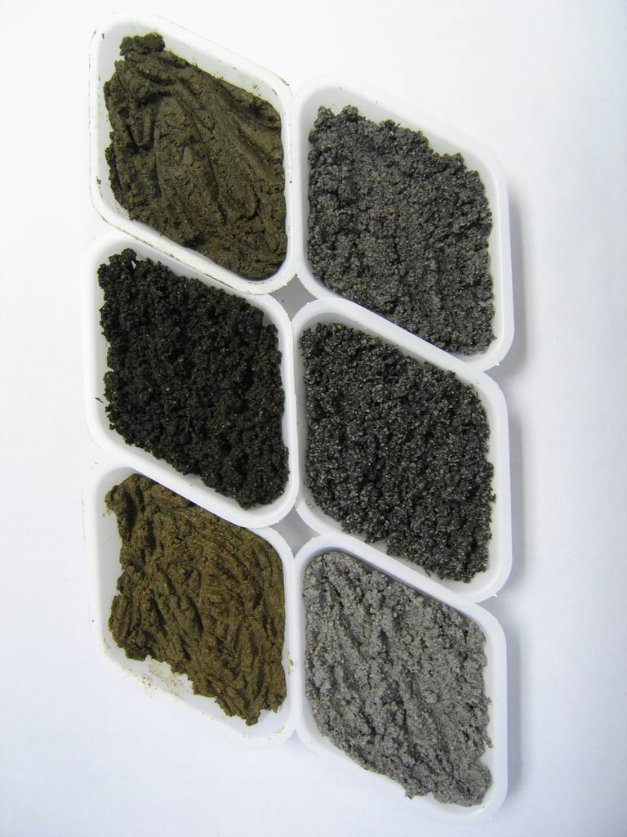
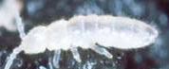
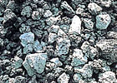
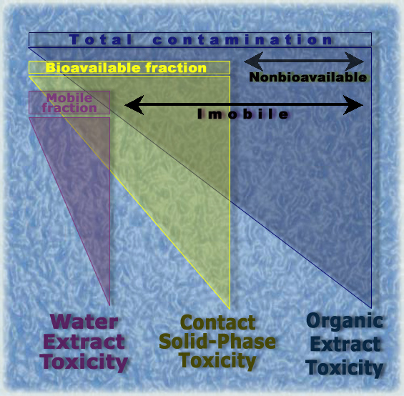
Proč testy kontaktní ?
výluh 1:10
kontrolní půda
smíchání v různých poměrech
odpad
testy výluhů nelze simulovat toxicitu pevných vzorků
PROČ ?
reálná BIODOSTUPNOST
integrován EFEKT MATRICE
Notes:
Zatímco postup testování odpadů založený na provedení výluhu odpovídá filosofii ochrany vodního prostředí, neříká nám prakticky nic o rizicích, která odpad představuje po aplikaci na půdy.
Důvodem je, že vodný výluh se týká pouze mobilní frakce kontaminantů, ale z kontaktních testů je známo, že biodostupné organismům jsou i další frakce, například labilně vázaná, či asociovaná s organickou hmotou, kterou se živí.
Z opačného důvodu jsou naprosto nevyhovující pro zhodnocení rizika odpadů chemické analýzy celkového obsahu polutantů. V případě organických polutantů jde o organický extrakt a v případě kovů o lučavku, které nadhodnocují biodostupnou, tedy potenciálně rizikovou frakci kontaminantů. Odpad ohodnocený pouze podle celkového obsahu kontaminantů jako rizikový tak nemusí po aplikaci na půdu představovat významné riziko a nakládání s ním jako s nebezpečným odpadem představuje i zbytečné ekonomické výdaje. Jde o analogii přílišné remediace kontaminovaných půd podle celkových obsahů látek a ne založené na zhodnocení rizika.

Slide 30
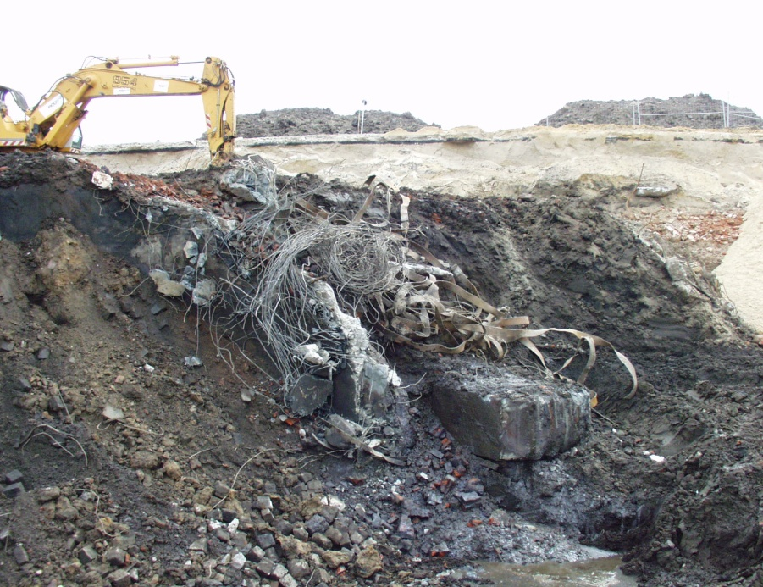
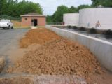
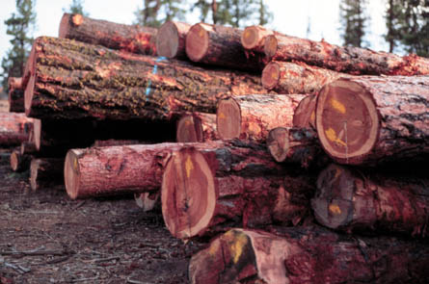
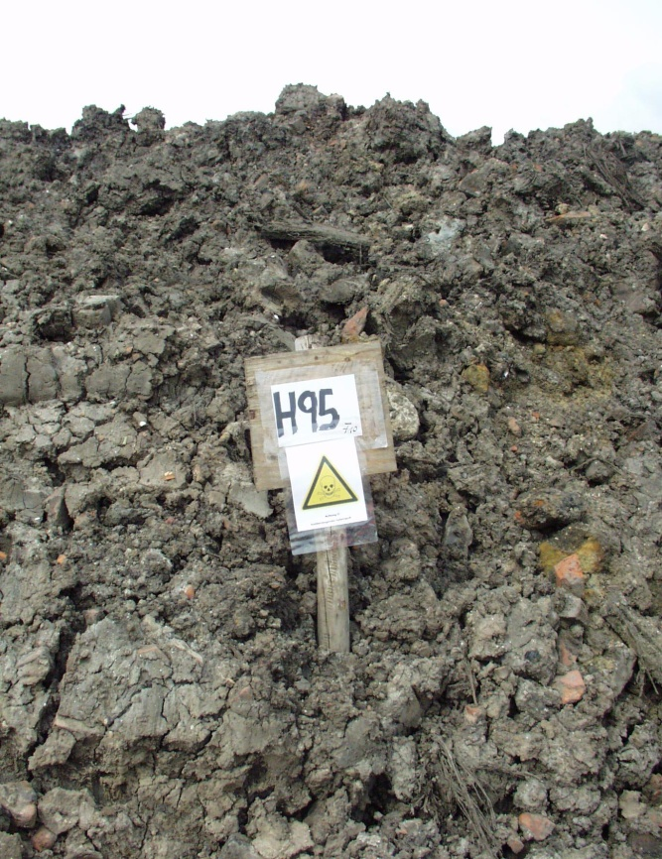
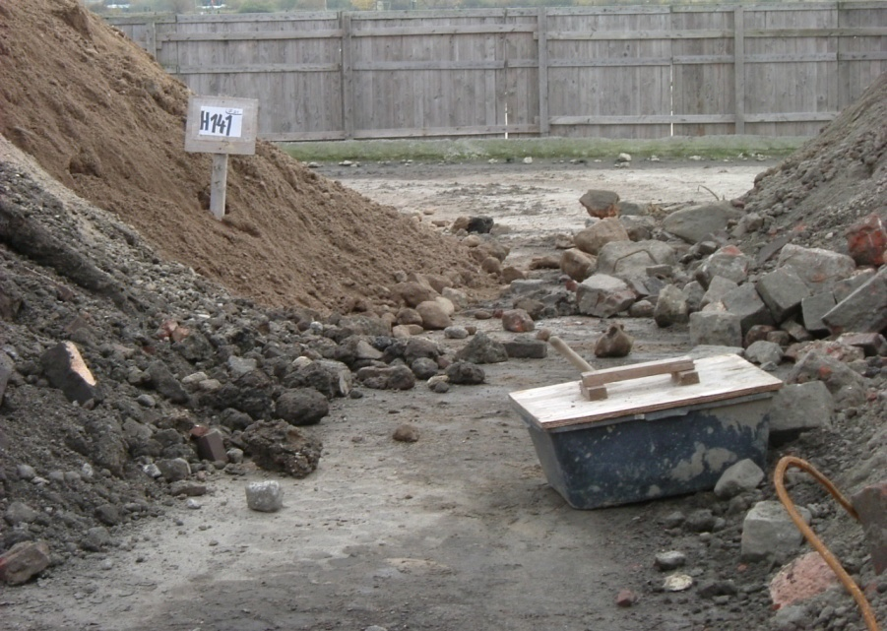
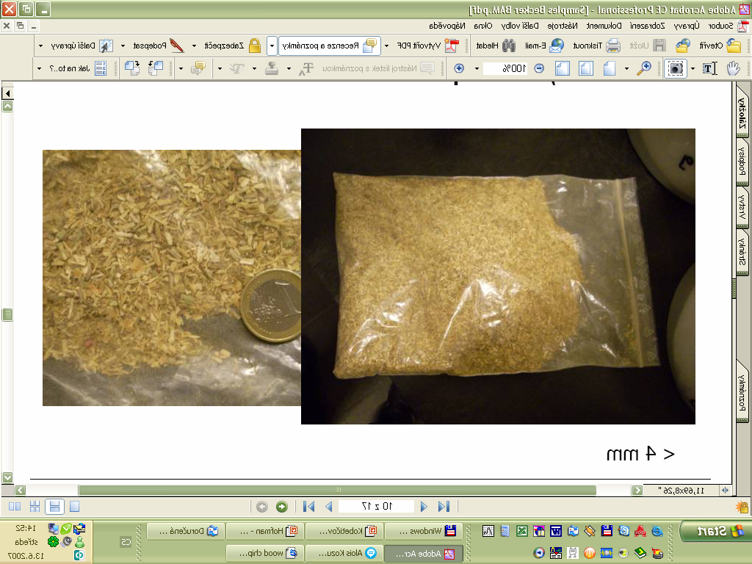
Testování toxicity tuhé matrice

Slide 31
Biotesty jako nástroj hodnocení kvality tuhé matrice
Existují ISO normy určující výběr testů
ISO 15799 (2003): Guidance on the ecotoxicological characterization of soils and soil materials
ISO 17616 (2008): Guidance on the choice and evaluation of bioassays for ecotoxicological characterization of soils and soil materials

Slide 32
Biotesty jako nástroj hodnocení kvality tuhé matrice

Slide 33

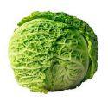
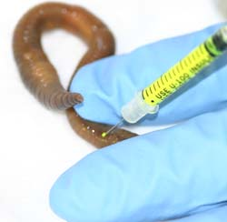
Expoziční systémy
Chemikálie smíchána s půdou
  Artificiální půda (OECD, ISO)
  Reálná půda (LUFA 2.2 či jakákoliv jiná)
Aplikace na povrch těla
Injekce
Aplikace na přijímanou potravu
……

Slide 34

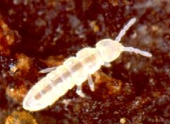

Expoziční cesty v pevném vzorku
Ingesce a orální vstup
potrava a půdní částice - organismy konzumují minerální a organickou hmotu - významná expoziční cesta pro sorbované chemikálie; kontaminanty se mohou bioobohacovat - např. v houbách, které konzumují chvostoskoci; významná cesta pro členovce
Dermální vstup
z půdy, z půdního roztoku - zejména organismy vrtající v půdě (žížaly a roupice), které mají tenkou kutikulu a jsou v kontaktu s půdou a pórovou vodou; lze modelovat výsledky i z testů v akvatickém prostředí při doplnění modelu distribuce látky mezi půdní roztok a sorpci na částice = tzv. Equilibrium partitioning theory (EqP)
Dýcháním
nejsou téměř žádná data

Slide 35
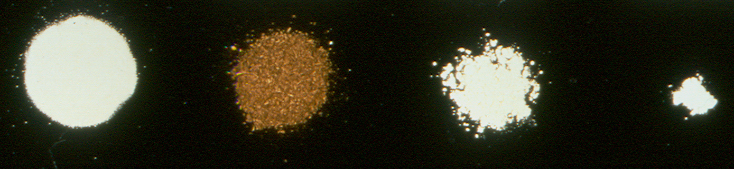
Artificiální půda
10% Suchá a jemně namletá rašelina
20% Kaolinitový jíl obsahující minimálně 30% kolinitu
70% Křemenný písek jemný obsahující minimálně 50% zrn o velikosti 0,05 – 0,2 mm
0,3 – 1% Uhličitanu vápenatého, který je přidán tak, aby výsledné pH bylo 6 ± 0,5

Slide 36
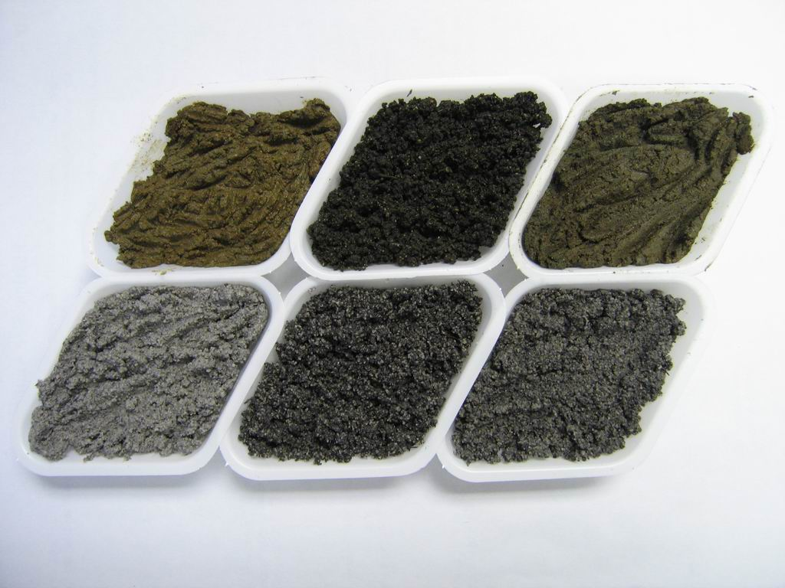
Artificiální vs reálná půda:
Notes:
Artificial soil has been used in soil ecotoxicity tests from 1980’. The main reason was to standardize the conditions in the laboratory test, because it was well known from the beginning, that soil properties have crucial impact on the toxicity of the tested compound. Thus, artificial soil was developed with the advice of pedologists to overcome the variability
between different soil types and it is supposed that it has an adsorptive capacity resembling typical loam soil. It is supposed that the results can be extrapolated to natural soils (as I will show on the next slide).
The composition is silica sand (50-200µm) as 70%, kaolin clay (97% kaolinite with a particle size < 40 µm) - 20%, sphagnum peat (<2mm) - 10%. pH is adjusted by CaCO3. Moisture content is used usually about 50% on the weight basis. It was several times stressed that one natural component (the peat) is often difficult to handle since its properties can vary a lot. Also kaoline clay can vary.
We see that this soil has relatively high amount of organic matter when compared with e.g. arable natural soils, and also it is the question, if the kaolinite clay is really example of environmentally realistic clay.

Slide 37
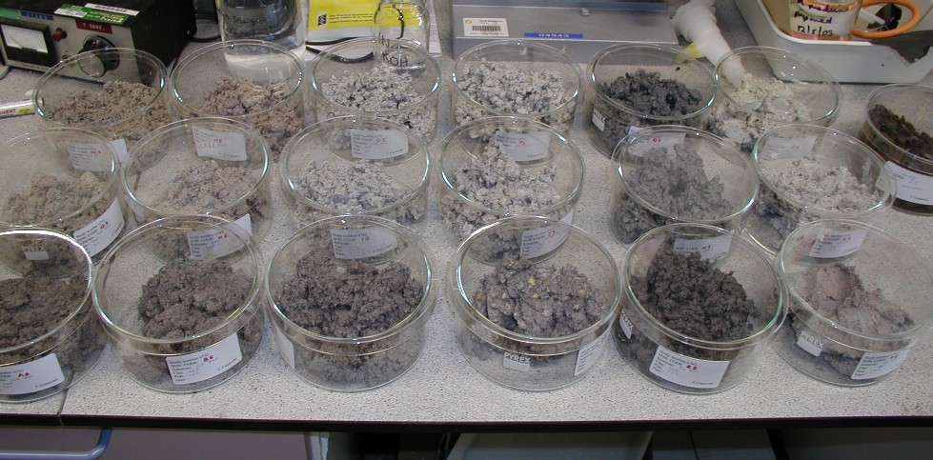
Složení artificiální půdy je předmětem výzkumu

Slide 38

LUFA standardní půdy (http://lufa-speyer.de/)
Landwirtschaftliche Untersuchungs und Forschungsanstalt Speyer
přírodní půdy je potřeba před testy ošetřit: defaunace, úprava vlastností
Cena: 4 EUR za 1 kg + doprava

Slide 39
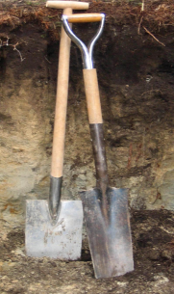













European reference soil set
(IRMM-443-EUROSOILS)

Slide 40
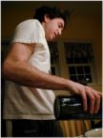
Dávkování látek do půdy
cílem je HOMOGENITA expozice testovanou látkou
ve vodě rozpustné
pro přídavek využita destilovaná voda, kterou současně adjustujeme potřebné ovlhčení půdy, přičemž by jejich koncentrace v přidávané vodě neměla přesahovat 50% saturační koncentrace
nerozpustné ve vodě
suspendovány ve vodním roztoku pomocí nosiče, který není toxický, je rozpustný ve vodě (aceton, etanol, arabská guma) a je volatilní
rozpuštěny v organickém rozpouštědle, které není toxické a rychle se odpaří
V předchozích případech lze aplikovat:
    do malého množství (1-10%) jemného křemenného písku; po odpaření rozpouštědla je tato směs přidána do půdy a promíchána
    přímo do vzorku půdy (suchý či vlhký) s následným odparem a promícháním
Ve všech případech je nutno zařadit kontrolu na nosič respektive na rozpouštědlo
nerozpustné ve vodě ani ve vhodném rozpouštědle
lze smíchat přímo s křemenným pískem (2,5g písku na 20g půdy)

Slide 41
Testovací design obecně
Mladí ale dospělí jedinci (většinou 10) jsou exponováni chemikálii (či kontaminované zemině) smíchané s artificiální půdou v nádobkách ze skla či inertního materiálu (+ potrava)
Předběžný test - hledáme rozmezí používaných koncentrací (ředící faktor 10; 0,1 - 1000 mg/kg); mortalita hlavní endpoint hodnocený po krátké době (např. 2 týdnech)
Finální test - výstupem je funkce závislosti účinků na koncentraci testované substance (jemnější škála; nejlépe s faktorem 2); hodnoceny přežití dospělců (mortalita - akutní test) a počty juvenilů (reprodukce - reprodukční test)
NOEC design – méně koncentrací, ale více opakování – např. 5 koncentrací po 5 opakováních a kontrolní varianta (bez chemické látky, na rozpouštědlo apod.)
EC/LC design – více koncentrací, méně opakování – regresní metody

Slide 42
Půdní biotesty s mikroorganismy

Slide 43
Testy s půdními mikroorganismy
OECD 216 (2000) Soil Microorganisms, Nitrogen Transformation Test
OECD 217 (2000) Soil Microorganisms, Carbon Transformation Test
ISO 14238 (1997) Determination of nitrogen mineralization and nitrification in soils and the influence of chemicals on these processes
10 g per replicate
aerobic conditions
60% WHC; 22°C; dark
Soil sampling
Storage
Substance application
7th day
14th day
21st day
28th day
Pre-incubation
(7 days)
Microbial parameters
Negative
control
START
Positive
control

Slide 44
Požadavky na půdu
přirozená půda, která je vybrána tak, aby byla citlivá vůči kontaminaci a splňovala tzv. "nejhorší scénář", tj. maximální expozici mikroorganismů polutantu v této půdě:
  více než 70% písku
  pH 5,5 - 7,0
  Corg 0,5 - 1,5%
  Cbio/Corg více než 1% (dostatečné oživení)
  kationtová výměnná kapacita vyšší než 70 mmol/kg
v historicky známé době nekontaminovaná (adaptace společenstva)
Alternativy:
vzhledem k možnosti přítomnosti resistentních mikroorganismů v reálném společenstvu existují postupy, kdy je do sterilizované přirozené půdy inokulována specifická kultura mikroorganismů (Pseudomonas putida, Bacillus cereus) ➔ plynulý přechod k "solid phase testům (SPT)“ toxicity s prokaryoty

Slide 45
Endpointy v mikrobiálním testu
Standarně pouze mineralizace dusíku a uhlíku jako produkci CO₂ a sumy minerálních forem dusíku (NH₄+, NO₂-, NO₃-)
Lze ale stanovit i další parametry:
  Mikrobiální biomasu
  Substrátem indukovanou respiraci
  Enzymatické aktivity
  Kinetiku mineralizace C a N
  Amonifikaci, nitrifikaci
  Diverzitu
Výstupy: NOEC, LOEC, LC50, EC50, IC50 ...

Slide 46
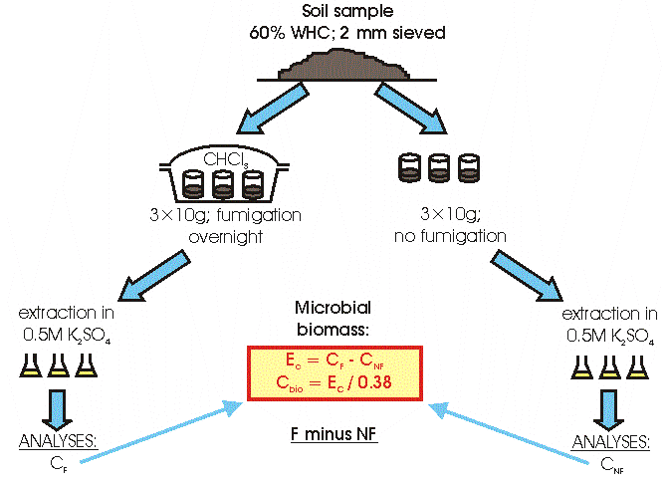
Stanovení mikrobiální biomasy
Fumigačně-extrakční metoda
ISO 14240-2 | 1997 | Determination of soil microbial biomass - Part 2: Fumigation-extraction method

Slide 47
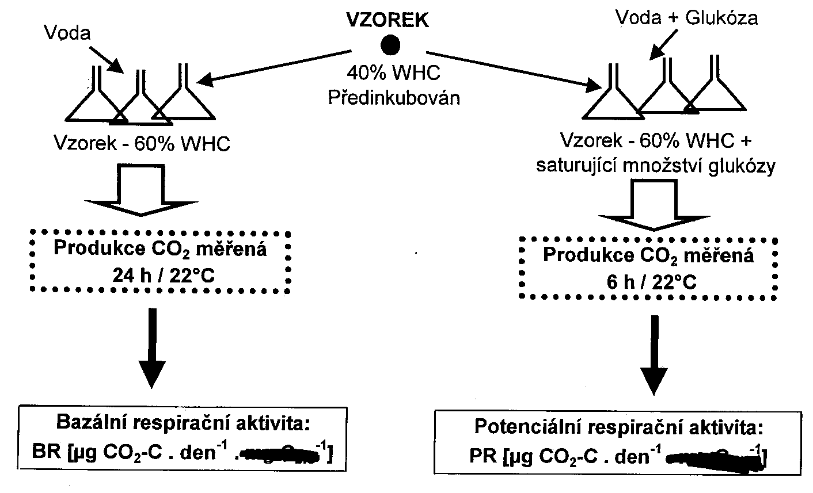
Bazální a potenciální respirace
Bazální respirace Potenciální respirace
ISO 14240-1 | 1997 | Determination of soil microbial biomass - Part 1: Substrate-induced respiration method
ISO 16072 | 2002 | Laboratory methods for determination of microbial soil respiration

Slide 48
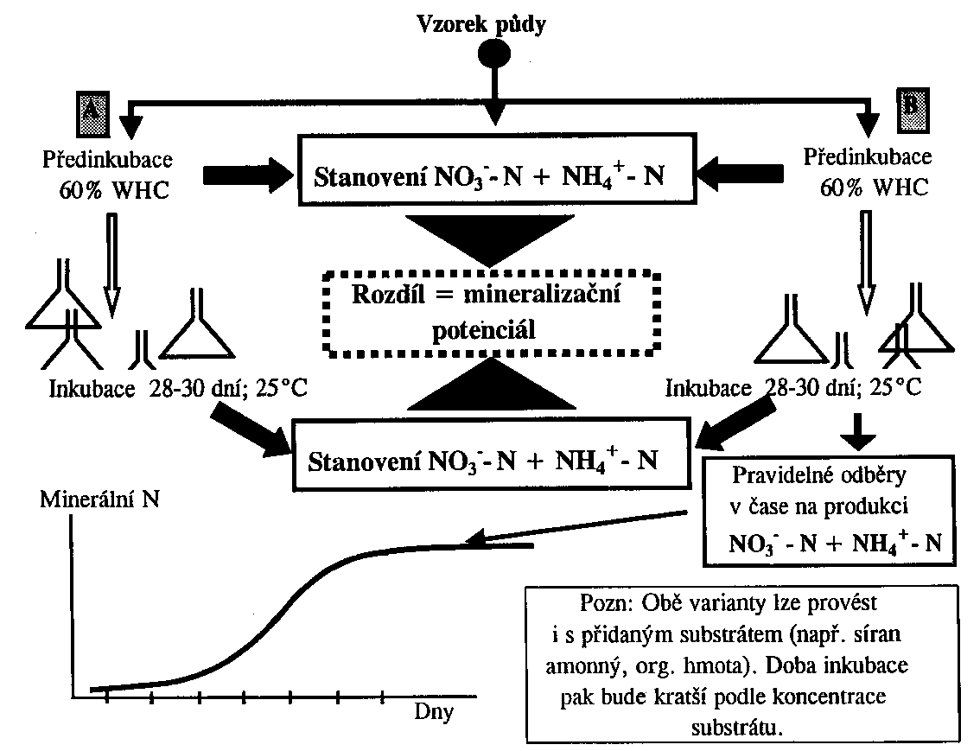
Hodnocení mineralizace dusíku
ISO 14238 | 1997 | Determination of nitrogen mineralization and nitrification in soils and the influence of chemicals on these processes

Slide 49
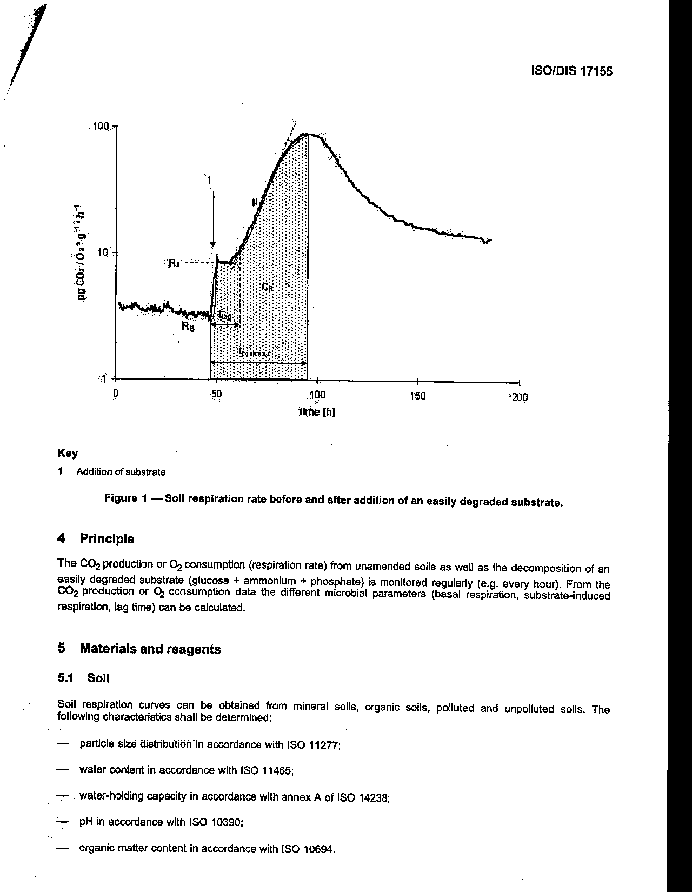
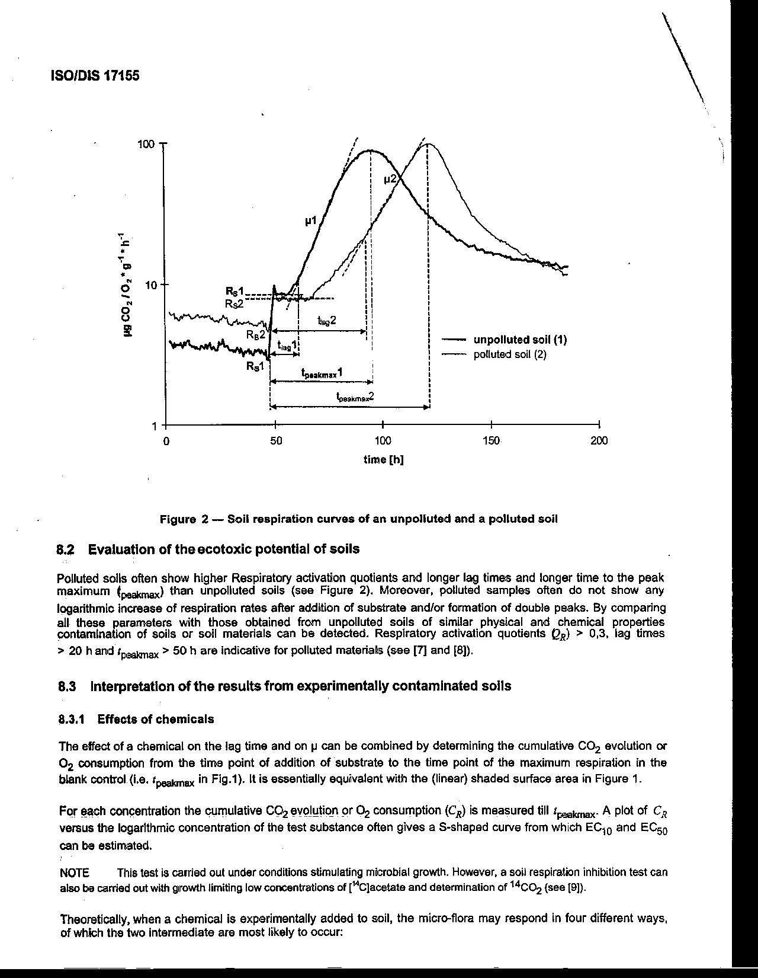
Krátké testy toxicity s půdními mikroorganismy – SIR kinetika
A) Testování kontaminovaných půd
B) Testování chemikálií
ISO 17155 | 2002 | Determination of abundance and activity of soil microflora using respiration curves

Slide 50
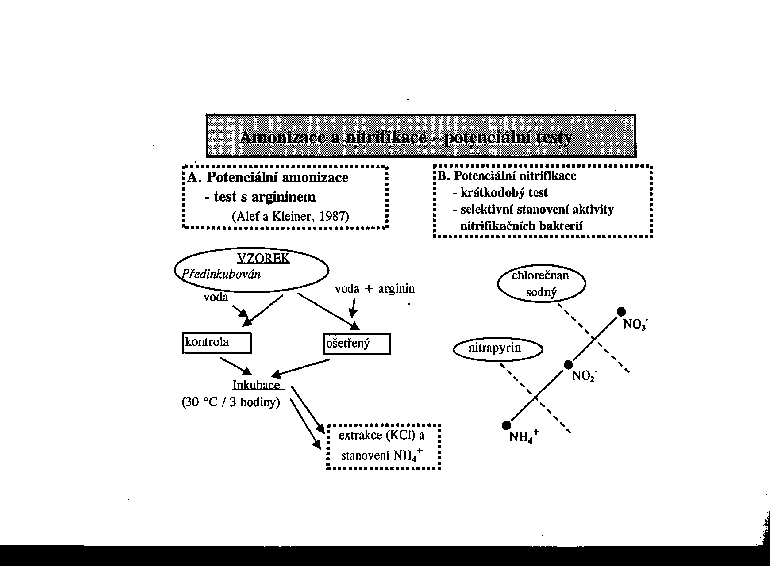
Krátké testy toxicity s půdními mikroorganismy – Oxidace amoniaku
ISO 15685 | 2004 | Determination of potential nitrification and inhibition of nitrification - Rapid test by ammonium oxidation
Jde o míru nitrifikace = první krok nitrifikace
SNA = short term nitrification assay
PAO = potential ammonium oxidation
půda inkubována v roztoku síranu amonného
chlorečnan sodný inhibuje oxidaci dusitanu
po 6 hod stanovení NO₂-

Slide 51
Půdní biotesty s bezobratlými

Slide 52
Žížaly v ekotoxikologii
žížaly jsou asi nevíce a nejdéle ekotoxikologicky užívaný představitel půdní fauny
Výhody a důvody:
celý vývojový cyklus probíhá v půdě - typický geobiont
zkonzumují velká množství půdy (vysoká expozice potravou a akumulace kontaminantů)
mají velmi úzký fyzikální kontakt s půdou (expozice pokožkou)
mají výrazné bioakumulační a biokoncantrační charaktery (jejich analýzou posuzujeme vliv delšího časového období) = patří mezi tzv. makrokoncentrátory
vysoký a významný podíl na tvorbě půdy, dekompozičních procesech, půdní úrodnosti
klíčové postavení v přenosu polutantů v potravních řetězcích
výskyt téměř ve všech půdách ve vysokých počtech i váhách
osvědčené, zavedené v laboratorních testech (nenáročný chov)
snadno se identifikují v reálných vzorcích (díky velikosti)

Slide 53
V různých testech různé endpointy
Mortalita
Reprodukce
Změny váhy
Behaviorální změny
Malformace
Fyziologické změny
Snížení imunity
Aktivity enzymů
Biochemické markery
Genotoxicita
….

Slide 54
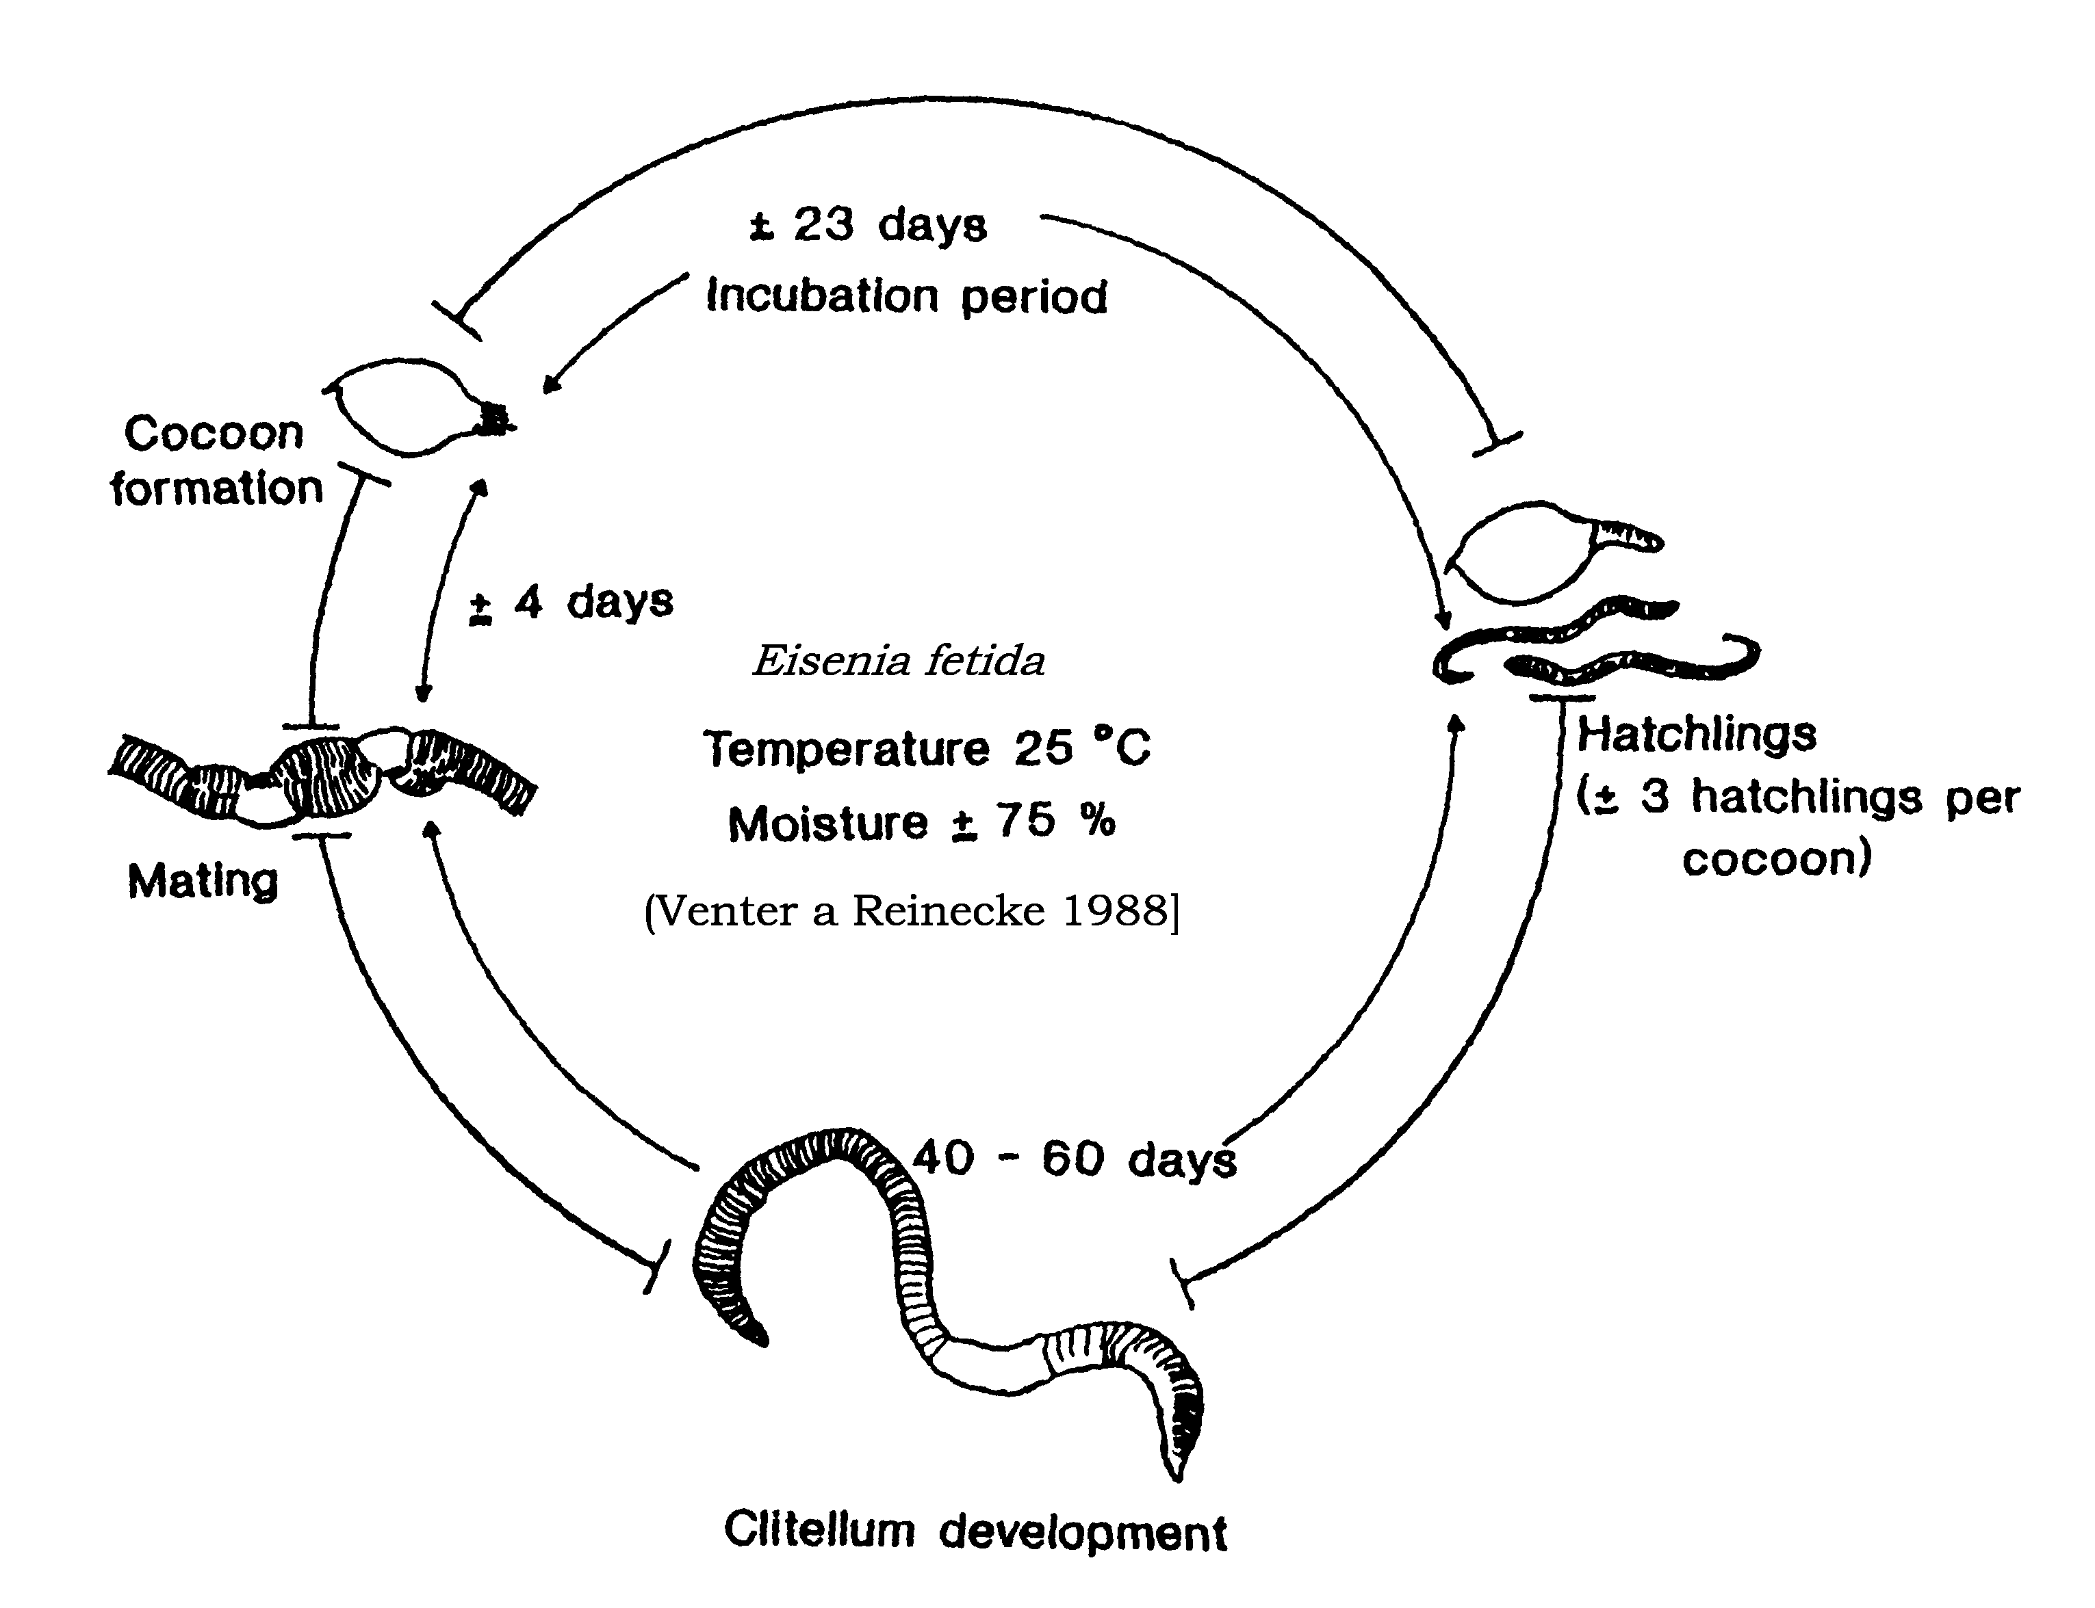
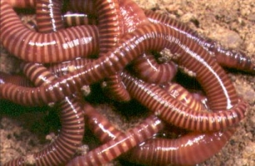
Eisenia fetida
Výhody
Standardní druh
Snadná kultivace velkých počtů
Krátký životní cyklus

Slide 55
Chov žížal
Nevýhoda těchto jinak perfektních testů: nároky na prostor, čas
  boxy 50×50×15 cm s těsnícími víky
  médium 1:1 směs kravího či koňského hnoje a rašeliny
  pH cca 7
  nekontaminovaná amoniakem či močí
  pokud vše jde dobře za 6 týdnů až 1000 žížal (na 20 kg směsi): týdně 2-5 kokonů s cca 4 juvenily na kokon
  v optimálních podmínkách je dospělá za 2-3 měsíce
kulturu lze také získat ve vermikompostovacích firmách
Synchronizace kultury:
začne se s kokony, za 3-4 týdny se vylíhnou, za 7-8 týdnů dospějí (20°C)

Slide 56
E. fetida akutní test v půdě
dospělci E.f. jsou chovány 14 dní v artificiální půdě obsahující kontaminant (500 g půdy)
před finálním testem provádíme test hledající rozmezí koncentrací
kontaminace se udává v mg/kg; doporučené koncentrace jsou 0.1, 1, 10, 100, 1000
dávkování (rozpustné × nerozpustné × pevné ... klasika)
vyšší koncentrace než 1000 mg/kg nejsou environmentálně relevantní a nemá smysl je testovat
na 1 koncentraci 1 nádoba v předběžném testu a 4 nádoby ve finálním testu
nádoba má 10 jedinců (dospělci: clitellum, váha 300 - 600mg, věk 2-12 měsíců, rozdíly ve věku by neměly být vetší než 4 týdny)
kontinuální osvětlení (400-800lx) zabezpečuje setrvání jedinců celou dobu v půdě
mortalita a váha po 7 a 14 dnech (nereagují na jemný mechanický stimul) se převede na LC50
doporučuje se užití referenční látky - chloracetamid (LC50 mezi 20 a 80mg/kg)
kontrola - mortalita méně než 10% a úbytek váhy menší než 20%
ISO 11268-1 | 1993 | Effects of pollutants on earthworms (Eisenia fetida) - Part 1: Determination of acute toxicity using artificial soil substrate

Slide 57
E. fetida reprodukční test
v nádobách 1-2L s povrchem 200cm2, vrstvička asi 5-6cm (500-600g) AS
potrava 0,5g hnoje na jedince a na týden
do nádoby 10 dospělců
1 týden předinkubace; předběžný test; finální test
20°C; 16:8 400-800lx; krmení 5g sušeného hnoje týdně
po cca 4 týdnech mortalita, zvážení, spočítají se kokony + juvenilové; oddělají se dospělci
kokony se inkubují další čtyři týdny - extrakce juvenilů ručním tříděním
výsledky jsou váha dospělců a počet juvenilů na dospělce
KONTROLA musí mít cca 30 juvenilů/dospělce; koeficient variance pro reprodukci <30% a mortalita dospělců po 4 týdnech by neměla být větší než 10%
REFERENČNÍ LÁTKA je doporučován carbendazim; má mít statisticky významný efekt v koncentraci 1-5 mg/kg
ISO 11268-2 | 1998 | Effects of pollutants on earthworms (Eisenia fetida) - Part 2: Determination of effects on reproduction

Slide 58
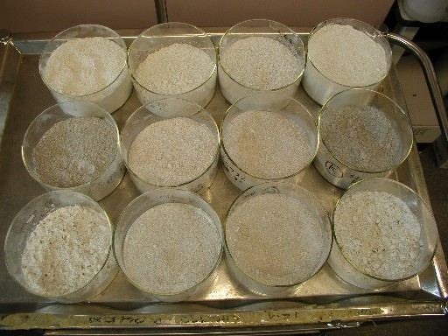
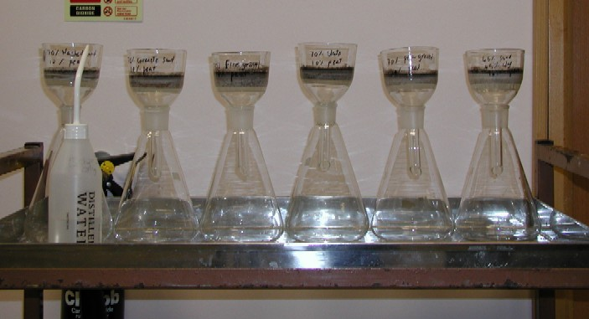

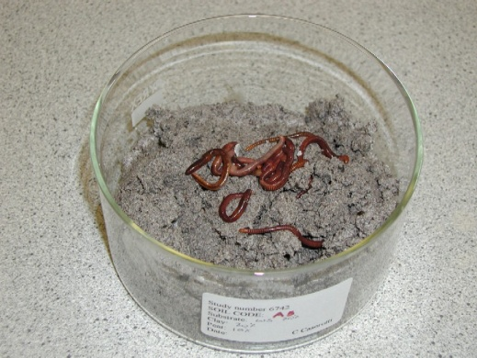
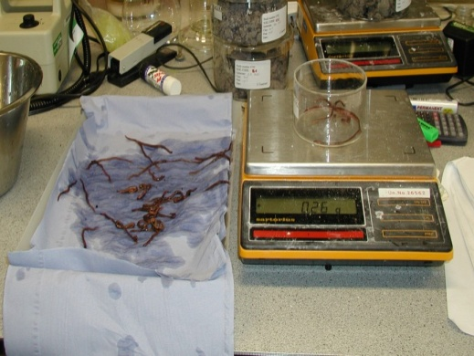
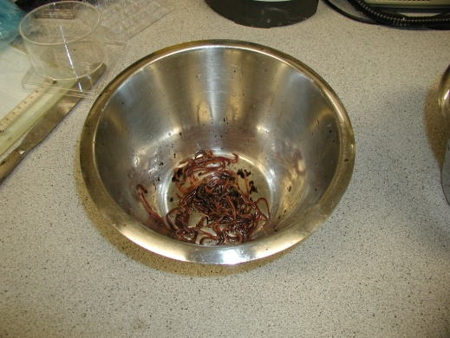
Reprodukční test
Příprava půd
Měření WHC půd
Ovlhčená AS rozvážená do testovacích nádob
Přídavek 10 adultů do nádoby na test
Zvážení jedinců
Výběr 10 reprezentativních adultů z chovu a jejich omytí

Slide 59
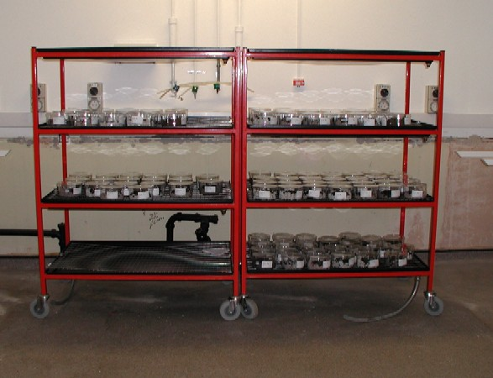
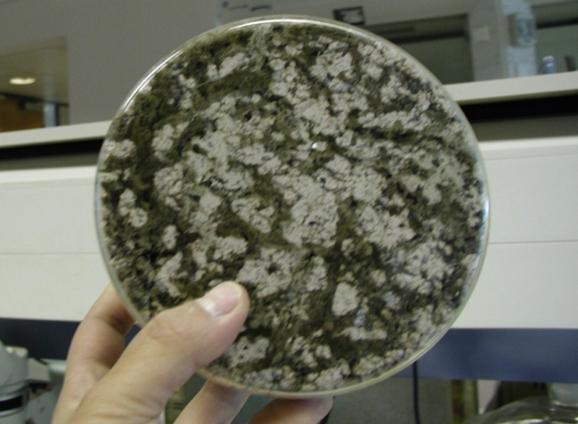


Reprodukční test
Nádoby během testu v kontrolované místnosti
Prohlídka nádob (známky aktivity)
Zvážení žížal
Zhodnocení mortality

Slide 60






Reprodukční test
1
Po cca 20 min juvenilové na povrchu
Vodní lázeň s narůstající teplotou 40ºC až 60ºC
2
Sbírání a počítání
Přesátí půdy
Ruční třídění kokonů
Počítání

Slide 61



Slide 62
Příklad hodnocení pesticidů

Slide 63


Earthworm Avoidance Test
Guideline: ISO/DIS 17512 (draft)
Species: E. fetida / E. andrei
Substrate: LUFA St. 2.2 standard soil
Duration: 1 - 2 days
Parameter: Behaviour of the worms
Test vessels: Dual chamber

Slide 64
Testy s roupicemi
Relevance:
  Modelový organismus půdních destruentů
  Roupice zastávají podobné funkce jako žížaly a v některých systémech je nahrazují
  Realistická expozice – obývají horní vrstvičku půdy
Praktické výhody testů při srovnání s prostorovými, časovými a finančními náklady testů na žížalách:
  4-6 týdnů oproti 8 týdnům
  20g půdy oproti 1/2 kg
  Malé ale dobře manipulovatelné
  Malý a snadný chov (není potřeba hnůj)

Slide 65
Enchytraeus albidus vs crypticus
E. albidus: 15 – 40 mm
E. crypticus je mnohem menší (5 - 10 mm)
praktické problémy - potřeba barvení
ALE dá se bez problémů kultivovat ve velkém na agaru
vzhledem ke kratší generační době ho získáme velké počty v krátké době (E.a. 33 dnů × E.c. 8 dnů)

Slide 66
Chovy roupic
V půdě (E. albidus, E. crypticus) či na agaru (E. crypticus)
Substrát může být artificiální půda, přírodní půda, či zahradní zemina, či směs např. 1:1
Substrát musí být defaunizován (opakované zmražení a roztání), nesmí obsahovat polutanty a mít vhodné vlastnosti (zejména pH) a přesátý přes 2 mm
Krmení – autoklávované mleté ovesné vločky
V chovu musí být přístup vzduchu a optimální vlhkost
Indikátory nevhodného substrátu: roupice pohybující se pouze po povrchu, či snažící se uniknout z nádoby, nevyskytující se juvenilní jedinci apod.
Cyklus (18 °C): kokon obsahuje průměrně 5 - 15 vajíček; po 1-3 týdnech se vylíhnou juvenilní jedinci, kteří dospívají cca po 3 až 6 týdnech
2 x týdně kontrola vlhkosti a krmení

Slide 67






Chovy roupic

Slide 68
Test na reprodukci roupic – 1. část
Je možno provádět se dvěma druhy E. albidus a E. crypticus
Inertní nádobky a v každé 20g půdy pro E.a. a 10 g pro E.c.
Podmínky testu: optimální teplota (max 20 °C), vlhkost (40 - 60% WHC), osvětlení (perioda 16:8, 400-800 lux)
10 dospělých jedinců (opasek s tečkami vajíček) do každé nádobky
Každý týden s vyjímkou prvního týdne po odstranění dospělců je přidávána potrava (cca 1,2 mg ovesných vloček na g půdy).
Mortalita – po 2 týdnech (E.c.) či 3 týdnech (E.a.) se spočítají dospělci a odstraní se z půdy
Pozorování morfologických změn lze provádět na petriho miskách:
  Jedinci jsou asi 12 hodin necháni na miskách v chladu, čímž dojde k vyčištění trávící soustavy.
  Jedinec je přemístěn do kapky vody na podložní sklíčko
  Pozorování začíná na 100× zvětšení a detailní studium externích a interních struktur provádíme při 400× zvětšení.

Slide 69
Test na reprodukci roupic – 2. část
Po odstranění adultů se inkubuje pouze půda s kokony (bez potravy)
Po dalších 2 týdnech (E.c.) či 3 týdnech (E.a.) se hodnotí reprodukce - fekundita, pro extrakci juvenilních jedinců
Metoda mokré extrakce (fixace etanolem a barvení 1% bengalskou červení po 12 hodinách)
Kontrola v testu (bez aplikace chemikálie i nosiče) má vykazovat následující parametry:
  mortalita dospělců méně než 20% na konci testu
  rozmnožení nejméně 25 juvenilních jedinců na 10 dospělců (pro E.c. je zo 300 až 500)
  koeficient variance pro počet juvenilů méně než 50%
Pozitivní kontrola - referenční látka - carbendazim (1,2±0,8mg/kg by mělo vyvolat EC50)

Slide 70





Postup testu s E. albidus
ISO 16387 (2004): Effects of pollutants on Enchytraeidae (Enchytraeus sp.) - Determination of effects on reproduction and survival
OECD test 220 (2004): Enchytraeid Reproduction Test

Slide 71





Timetable

Slide 72








Avoidance test s E. albidus
Např. testování odpadů
odpad
artificiální půda
10 dospělců
1
2
3
Ø 8,4 cm
10 opakování
2 x 10 g půdy
4
5
Hledání živých roupic v obou polovinách
24 hodin

Slide 73

Bioakumulační test s máloštětinatci

Slide 74


Testy s chvostoskoky
ekotoxikologicky dlouho využívané organismy - první test na filtračním papíře byl již v roce 1956 s DDT
Výhody:
  dobře prostudovaná skupina půdních bezobratlých
  ekologická relevance
  široce rozšířené, abundantní v půdách
  lehce vzorkovatelní
  lze je chovat v laboratoři
  relativně rychlý životní cyklus s vysokou reprodukcí
nejčastěji užívaným druhem je Folsomia candida
  omnivor (řasy, bakterie, prvoci, detritus)
  lehká kultura
  partenogenetická povaha neposkytuje příliš ekologicky relevantní obrázek
i další druhy: Folsomia fimetaria, Isotoma viridis, Onychiurus armatus, O. quadricellatus, Orchesella cincta, Tullbergia granulata

Slide 75
Postup testu s F. candida
Kultivace
na petriho miskách či jiných nádobách, kde je na dně štuková sádra (pH 6,4) a aktivní uhlí (pH 6-7) smíchané v poměru 8 až 10 ku 1, 100g směsi + 60-100g vody = dostatečná vlhkost; uhlí pohlcuje exkrety
tmavé pozadí umožňuje pozorování
20-22°C; 70-80% rel. vlhkost vzduchu; 400-800lx
potravou jsou kvasnice párkrát týdně
po 8 týdnech je nutné přemístit do nové misky (tím se spouští ovipozice)
Synchronizace
shluk vajíček se přemístí do nové nádoby; po 48h. odstranit zbylá vajíčka a krmí se juvenilové
nebo čerstvě vylíhlí jedinci se dají do nové nádoby a po nakladení vajíček se odstraní dospělci
manipulace pomocí exhaustoru dechového či automatického

Slide 76




Folsomia candida

Slide 77
Test s F. candida
30g AS + na počátku 2mg sušených kvasnic + 10 jedinců F.c. (10-12 dní staré) a těsně zavřít nádobky
po 28 dnech (případně po době, než se vylíhnou potomci z vajíček nakladených dospělci) se sleduje přežití a potomstvo (F1)
flotační metoda na konci pokusu
endpointy jsou reprodukce (produkce vajíček), růst, změny v chování, přežití
REFERENČNÍ LÁTKA: Betanal plus (160g/L Phenmedipham) či E605 forte (507,5g/L Parathion) efekt na reprodukci 100-200mg první látky a 0,1-0,18mg druhé
VALIDITA TESTU: v kontrole ne více než 20% mortalita a minimum 100 juvenilů na jednu testovací nádobu

Slide 78






Folsomia candida
ISO 11267 (1999). Soil Quality - Inhibition of reproduction of Collembola (Folsomia candida) by soil pollutants
OECD (2009): Collembolan Reproduction Test. Proposal of the new guideline

Slide 79
Testy s hlísticemi
Hlístice jsou de facto vodní organismy – žijí v pórové vodě
Nesnadná extrapolace na reálné podmínky
Velmi rychlé testy – krátký životní cyklus
Hlístice jsou nejpočetnější půdní bezobratlí
Existují varianty s půdou jako matricí
Caenorhabditis elegans, Panagrellus redivivus, Plectus acuminatis

Slide 80


Caenorhabditis elegans chov a test
C. elegans se chová na agarových plotnách s nárůstem E. coli
Nutné jsou aseptické techniky a opatrné zacházení
Několik medií – NGM – Nematode Growth Medium, LB – agar, K – roztok apod.
Po 1-2 měsících se přesazuje na nové plotny
Při nedostatku potravy se vyvinout tzv. Dauerovy larvy
ASTM: E2172-01 Standard Guide for Conducting Laboratory Soil Toxicity Tests with the Nematode Caenorhabditis elegans

Slide 81
C. Elegans test
Protože testovací organismy by měly být stejné věkové a váhové kategorie, použije se synchronizovaná kultura nematod: ošetření kultury roztokem chlornanu a hydroxidu sodného (SAVO) - vajíčka rezistentní, dospělce usmrtí; pak cca 3-4 dny staré hlístice
připraví se varianty půd ve větších objemech; poté na petriho miskách (Ø 3,5) menší navážky + testovací organismy (10 jedinců)
po 24h. pokusu (20°C ve tmě) se provede speciální extrakce (Ludox® - koloidní suspenze) + centrifugace; nematoda jsou na povrchu supernatantu - přemístíme je na petriho misku s médiem a počítají se mrtví jedinci (bez pohybu při dráždění); spočítá se LC50
kontrola pro validitu měření by měla mít 80% výtěžnost nematod z půdy a v kontrole 90% přežívání
pokud je test delší než 24h. musíme zajistit potravu - inokulum E.coli

Slide 82

Postup
Kontaminovanou půdu lze připravit předem
Nutný je kvalitní mikroskop
Tento test je méně ekologicky relevantní než ostatní půdní testy:
- hodně vodné fáze
- krátké trvání
= rychlý screeningový test

Slide 83
Testy s prospěšnými členovci
existuje pojem "užiteční členovci", spojen s ochranou před účinkem pesticidů na necílové organismy, například na pavouky, hmyz a roztoče které jsou přímo prospěšné, neboť v ekosystémech fungují proti škůdcům (predátoři a parazité škůdců)
existuje skupina IOBC (International Organisation for Biological and Integrated Control of Noxious Animals and Plants) - připravila cca 30 testů v 3 stupňovém schématu hodnocení rizik (vychází z testů BBA a spolupracuje s BART)
cca 6 testů na blanokřídlých
4 testy na broucích
2 testy na dvoukřídlých
jeden na síťokřídlých
jeden na plošticích
3 na roztočích
jeden na pavoucích
jeden na patogenní houbě

Slide 84
Půdní biotesty s vyššími rostlinami

Slide 85
Testy s vyššími rostlinami
velké množství – obtížná přehlednost
dřívější testy zaměřené na klíčivost semen a elongaci kořene jsou označovány jako poměrně necitlivé a málo relevantní pro ekologii
pro relevantnější interopretace byly vyvinuty testy vícegenerační s možností studia subletálních účinků
Nejpoužívanější endpointy
Klíčivost semen (půdní roztok) - nerelevantní
Elongace kořene (půdní roztok či půda)
Růst sazenic
Produkce biomasy
Životní cyklus (změny hmotnosti, počet květů, semen ..)
Enzymatický test
Fyziologické testy (fotosyntéza, respirace)

Slide 86
Testy klíčivosti a elongace kořene
semena jsou exponovány v substrátu (křemenný písek), půdě toxické látce či přímo v kontaminované půdě z terénu a po 5 dnech se sleduje klíčivost - direct test
relativně necitlivý: semeno má bariéry pro vstup látky a energeticky je soběstačné, látka ho nemůže stresovat
postupy se v detailech liší, někdy bývá přímo spojen (US EPA) se sledováním délky kořene
jindy se ale vliv na délku kořene sleduje jako nepřímá expozice v roztoku
Test inhibice růstu kořene Sinapsis alba
72 hodin jsou semena vystavena roztoku látky (+kontrola)
20°C; 5ml roztoku na petriho misku; 30 semen na misku; tma
stanoví se délka kořene a počet vyklíčených semen
délka kořene
hypokotyl

Slide 87
Test růstu kořene
ISO 11269-1(1993): Soil quality -Determination of the effects of pollutants on soil flora – Part1: Method for the measurement of inhibition of root growth
rozšířená se salátem Lactuca sativa
PRINCIP: Měří se délka kořenů předklíčeného salátu v kontrole a zkoušeném vzorku po 5 dnech inkubace. Ekotoxicita vzorku je stanovena jako statisticky významný rozdíl v délce kořenů zkoušeného vzorku ve srovnání s kontrolou, popř. se stanoví hodnota EC50 z koncentrační (ředící) řady.

Slide 88
Podmínky zkoušky
Teplota: 24°C ± 2°C
pH: 6,0 – 8,0
doba expozice: 120h ± 2h
množství vzorku: 200 až 300 g vlhkého vzorku na zkušební nádobu
počet zkoušených semen – 15 předklíčených semen v jedné zkušební nádobě
počet paralelních stanovení: 3 až 5
ostatní podmínky - bez osvětlení

Slide 89

Postup - detaily
Předklíčení semen - na vrstvě filtračního papíru zvlhčené demineralizovanou vodou po dobu 36h až 48h, při laboratorní teplotě bez regulace osvětlení. Pro zkoušku se vybírají naklíčená semena s kořínkem, který je kratší než 2 mm.

Slide 90
Postup - detaily
Do nádoby se naváží 200 až 300 g zkoušeného vzorku nebo kontroly se známou sušinou, zvlhčeného na hodnotu 70% ± 5 % WHC
pravoúhlá síť např. 5 x 3 bodů
do jamek asi 1 cm hlubokých se pinzetou rovnoměrně rozmístí po 15 naklíčených semenech kořínkem směrem dolu
semena se k zemině přitlačí, zeminou se nezakrývají a takto připravené nádoby uzavřené víčkem se umístí do termostatu s teplotou 24°C ± 2 °C bez přístupu světla
po 5 dnech se salát šetrně oddělí od vzorku a změří se a zaznamenává délka kořenů ve zkoušeném vzorku a
v kontrole s přesností na 1 mm

Slide 91




Postup salát setý

Slide 92






Vyšší rostliny
ISO 22030 (2005): Chronic toxicity in higher plants

Slide 93

Využití při registraci pesticidů

Slide 94
Půdní ekotoxikologie vs biotesty
Není soubor půdních ekotoxikologických biotestů
Pomáhá POROZUMĚT složitým vztahům mezi chemickými látkami, půdou a půdními organismy
látka
biota
půda

Slide 95
Půdní ekotoxikologie vs biotesty
Chceme určit, jaká koncentrace chemické látky v půdě je bezpečná
Chceme určit, jaké efekty a proč mají chemické látky a jejich směsi v půdách určitých vlastností v určitých podmínkách a jaké to bude mít důsledky a proč.
Funkční biotesty pro proveditelné hodnocení rizik
Porozumění komplexní problematice

